Slide 1
密室逃脫之逃出系館
00957103 黎芷柔
00957133 賴盈萱

Slide 2
創作動機
每天在系館上課，就像被關住一樣想逃離
不管是手遊還是實體的密室逃脫都玩過不少，於是想自己做做看

Slide 3
網站特色
真實的場景引發共鳴
跟網程相關的解謎關卡
有提示跟答錯懲罰
小塗畫本供使用
看不懂道具是甚麼?滑鼠移到上方會告訴你
有提供系館平面圖給空間感不好的人

Slide 4
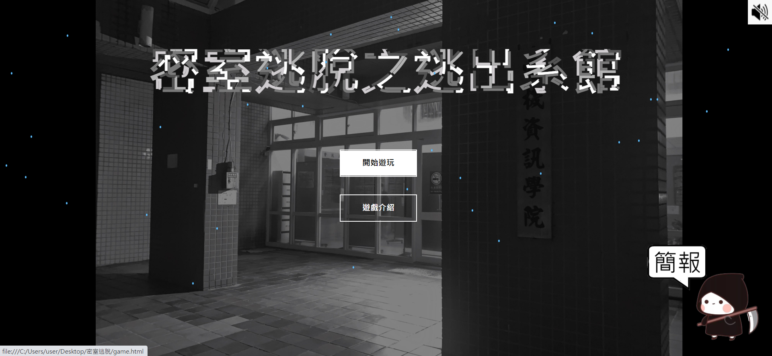
作品展示-首頁
可自行開啟或關閉BGM
各種酷酷的動畫效果

Slide 5
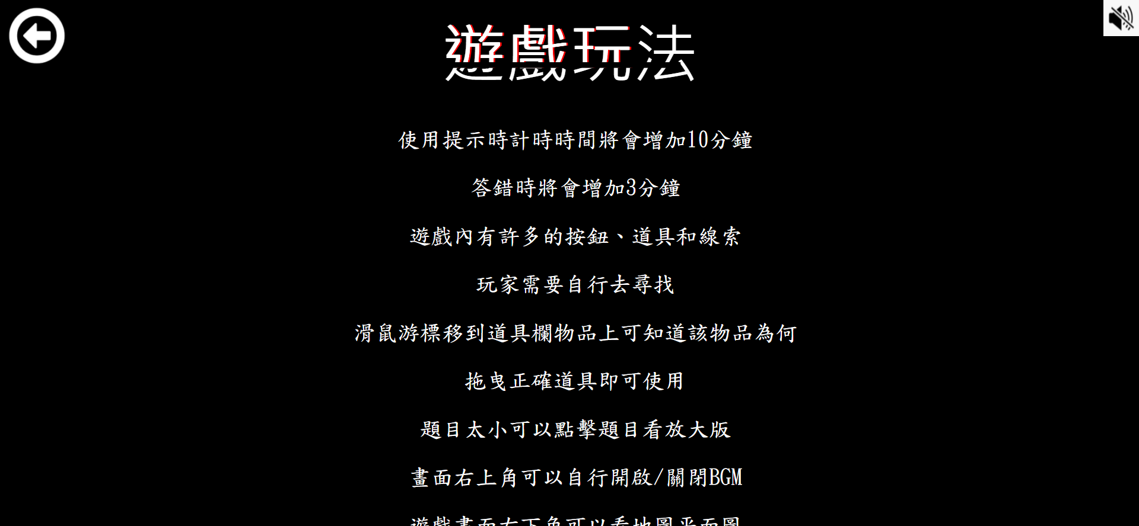
作品展示-遊戲介紹

Slide 6
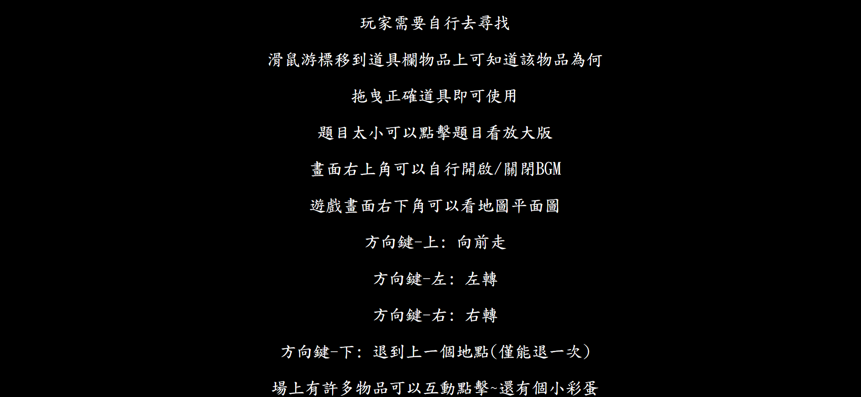
作品展示-遊戲介紹

Slide 7
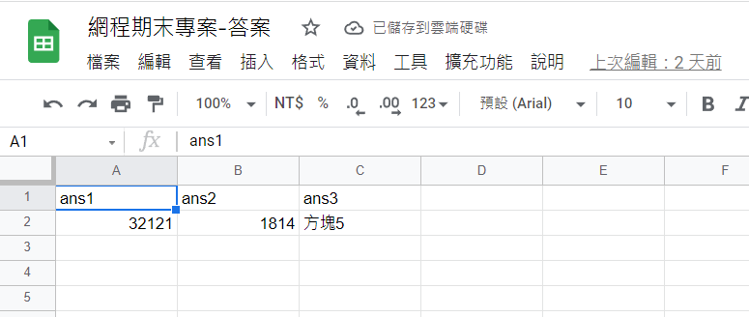
作品展示-遊戲畫面
使用google sheets放答案
用AJAX拿裡面資料

Slide 8
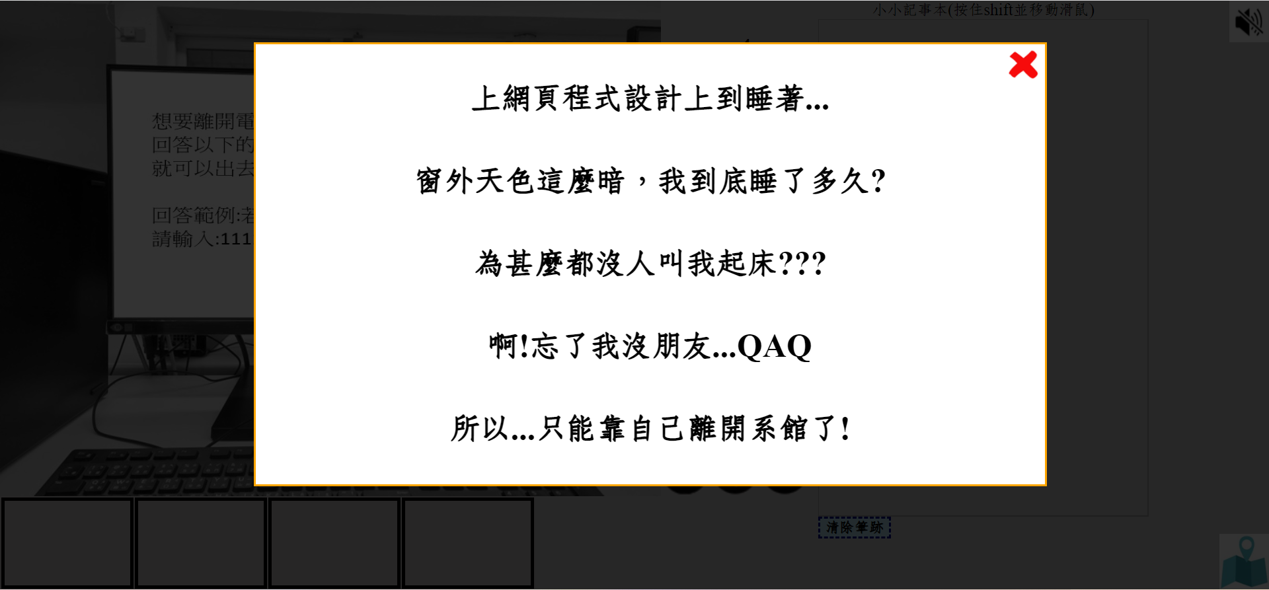
作品展示-遊戲畫面
好看的彈跳視窗&美美的仿宋體

Slide 9
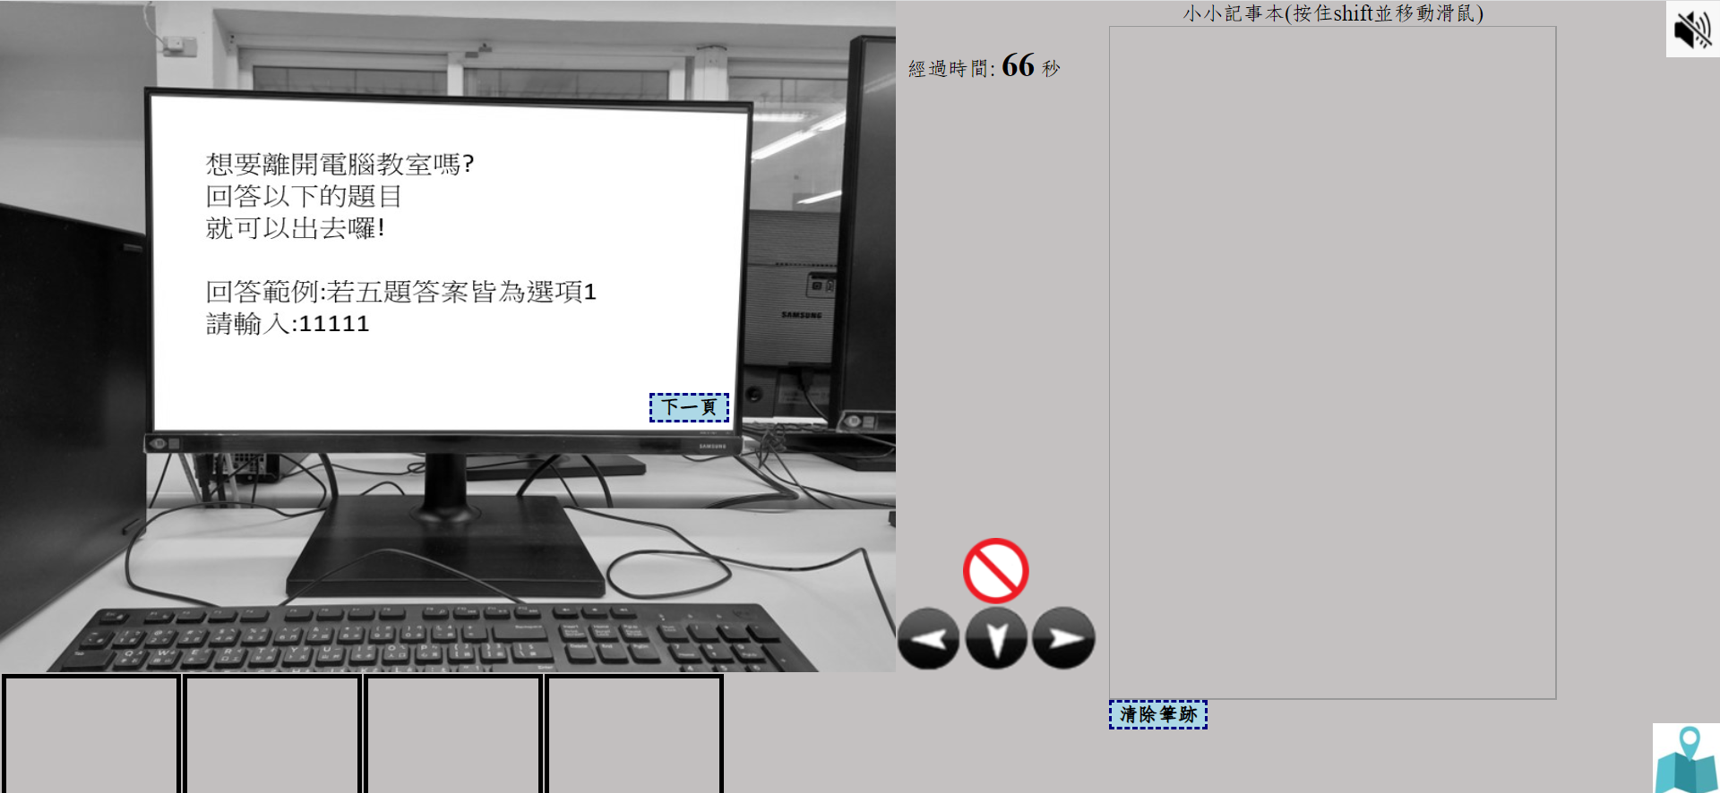
作品展示-遊戲畫面
計時器
圖畫本，可供記事
道具欄
地圖

Slide 10
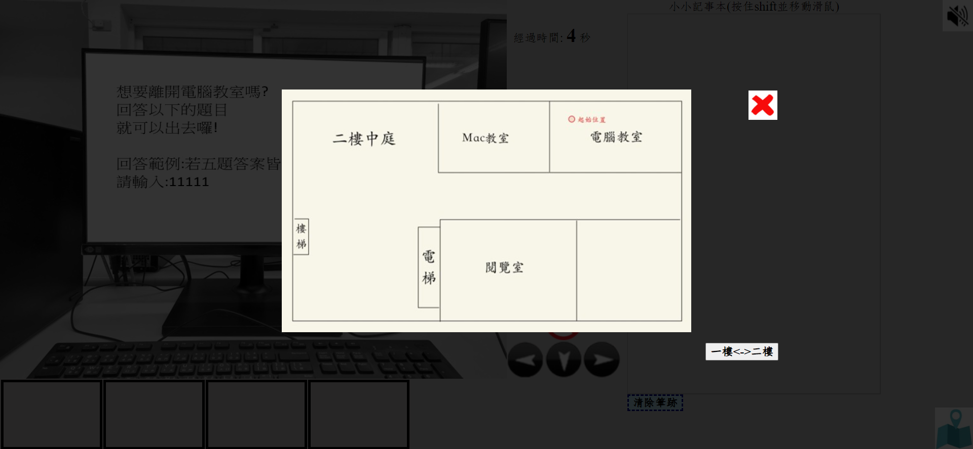
作品展示-遊戲畫面
精美的手繪平面地圖

Slide 11
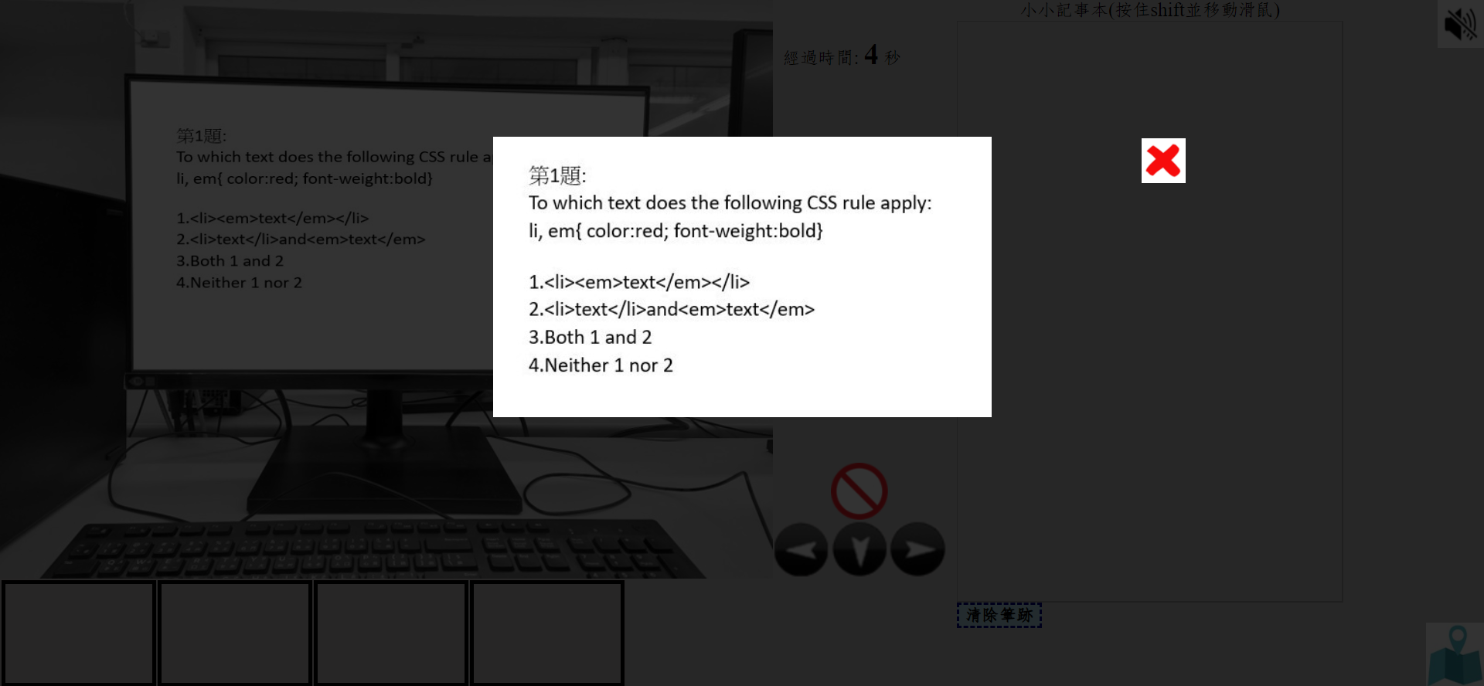
作品展示-遊戲畫面
所有的題目都可以經由點擊放大

Slide 12
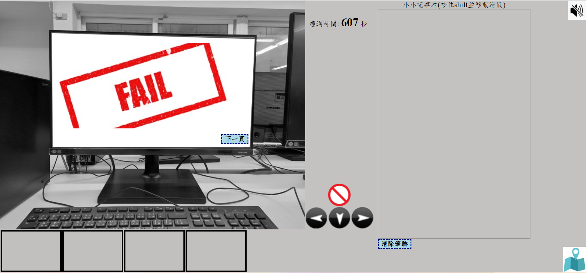
作品展示-遊戲畫面
錯誤答案會加時3分鐘

Slide 13
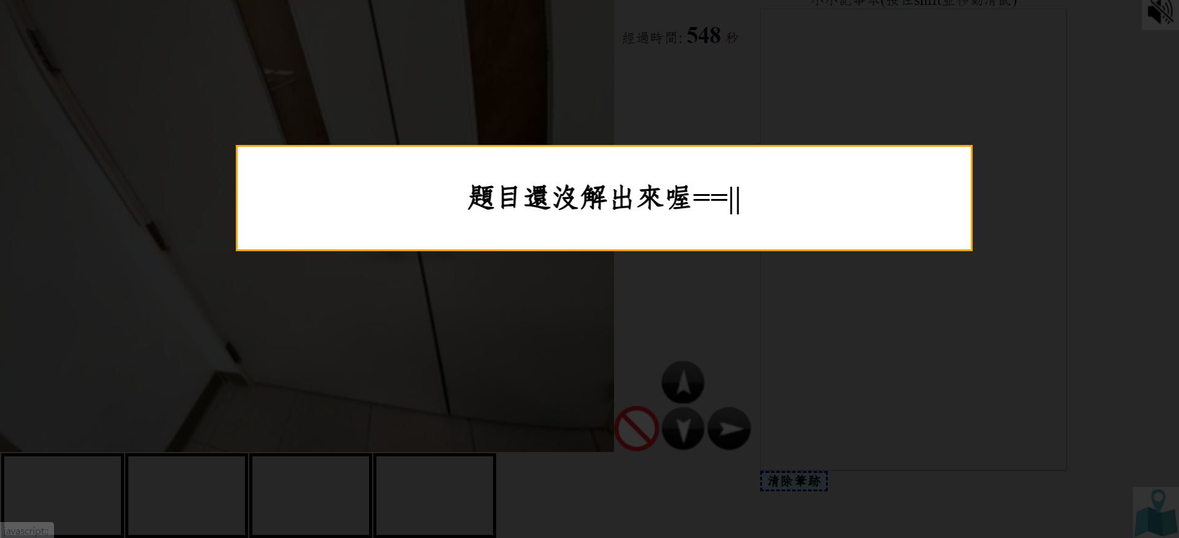
作品展示-遊戲畫面
出現1.5s的彈跳視窗

Slide 14
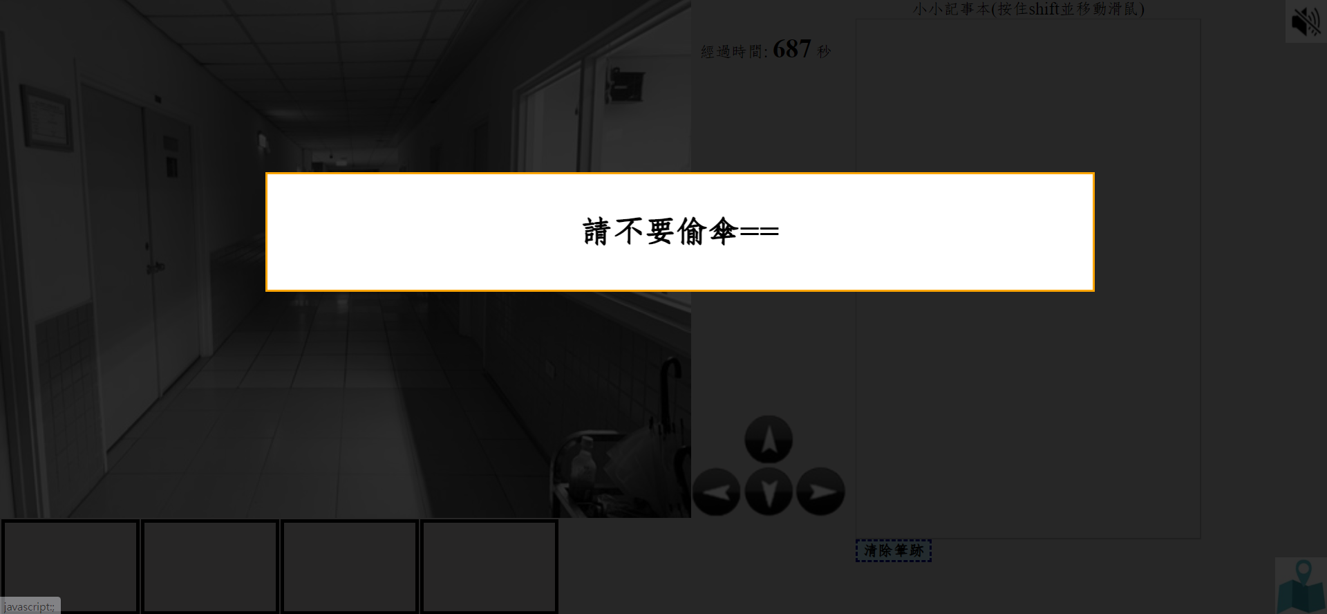
作品展示-遊戲畫面
點擊此處的雨傘跳出的貼心提醒

Slide 15
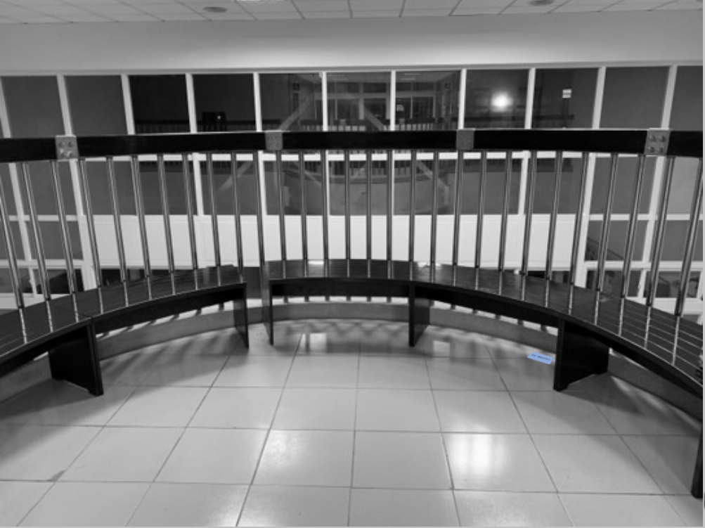
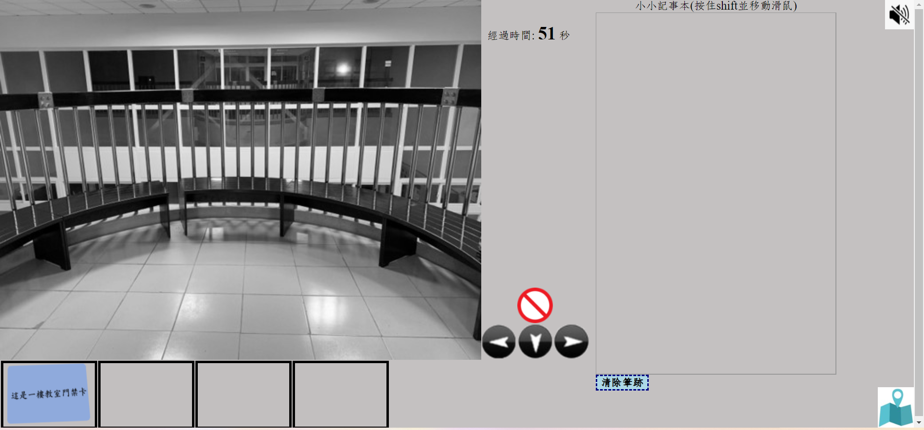
作品展示-遊戲畫面
點擊此處的道具後
道具出現在道具欄

Slide 16
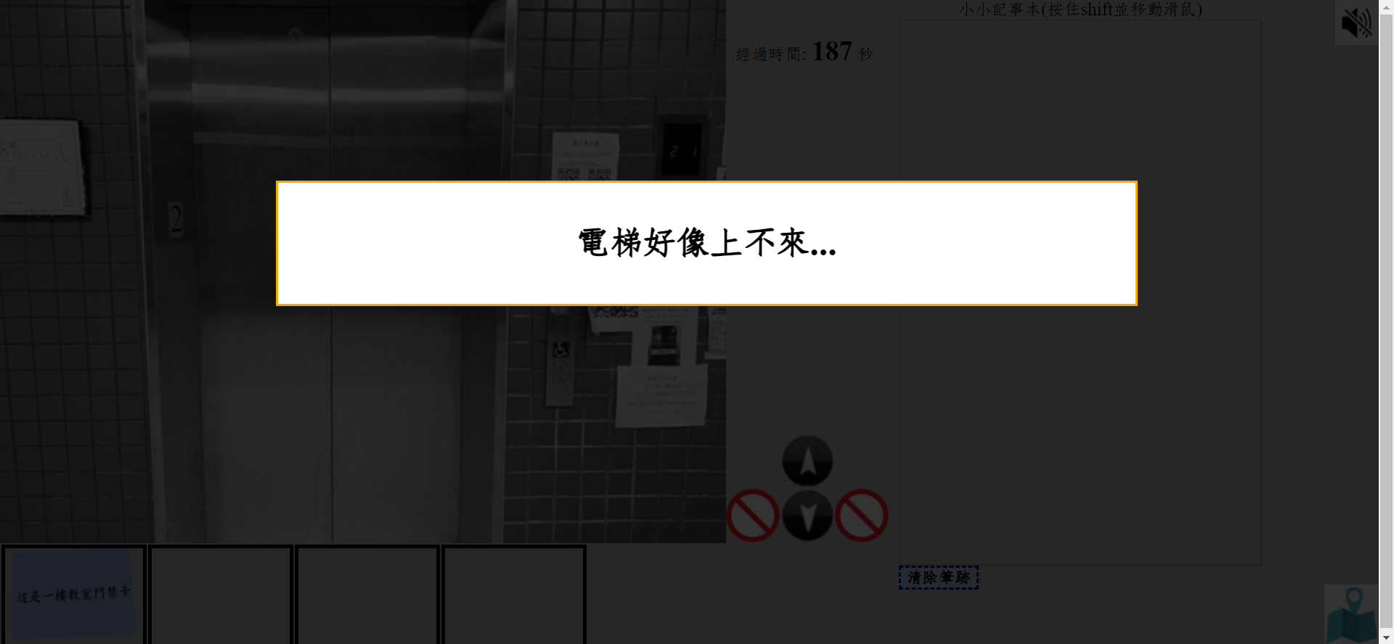
作品展示-遊戲畫面
更多的彈跳視窗

Slide 17
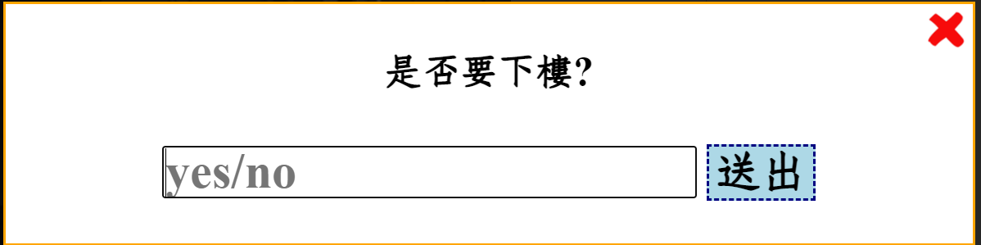
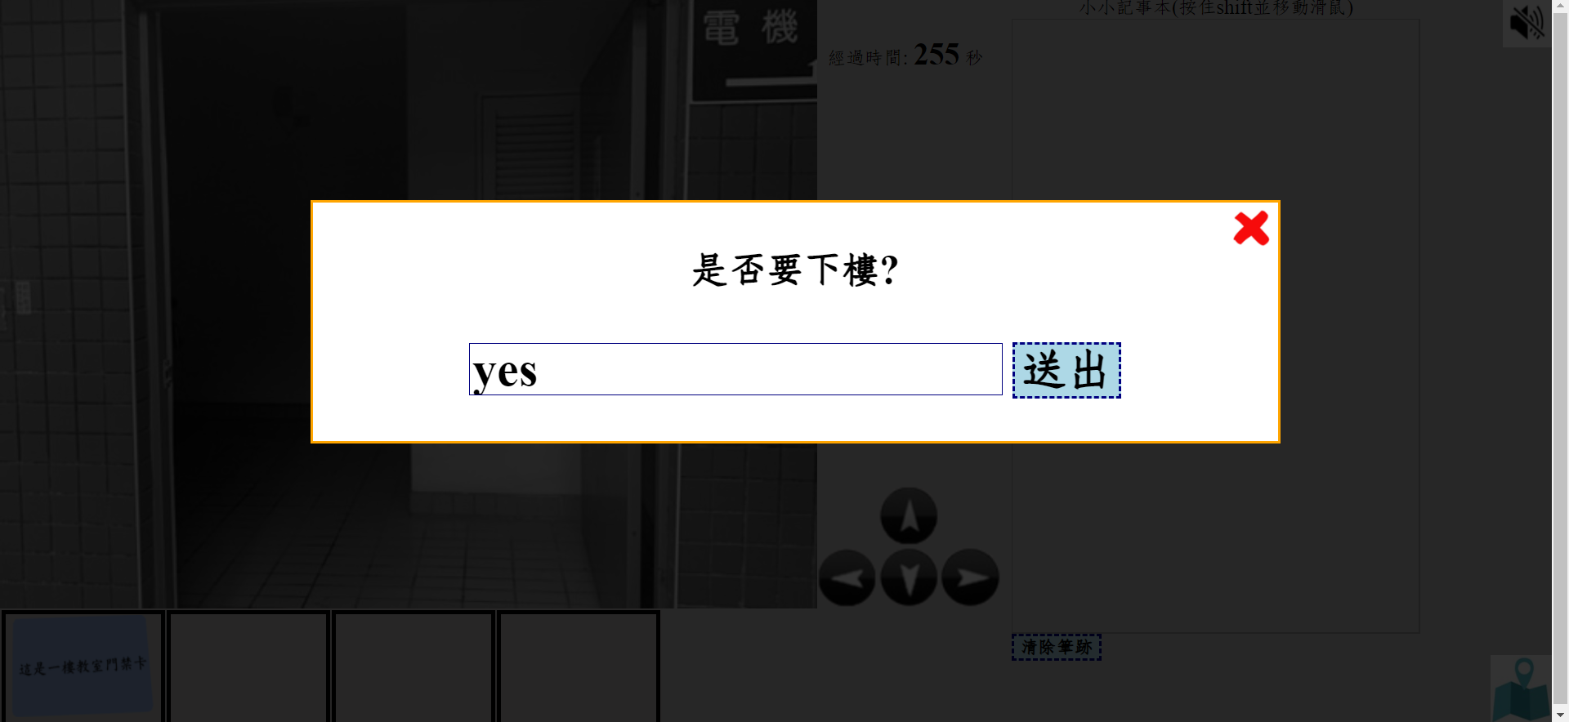
作品展示-遊戲畫面
有提示要輸的文字
預設yes
問答版的彈跳視窗

Slide 18
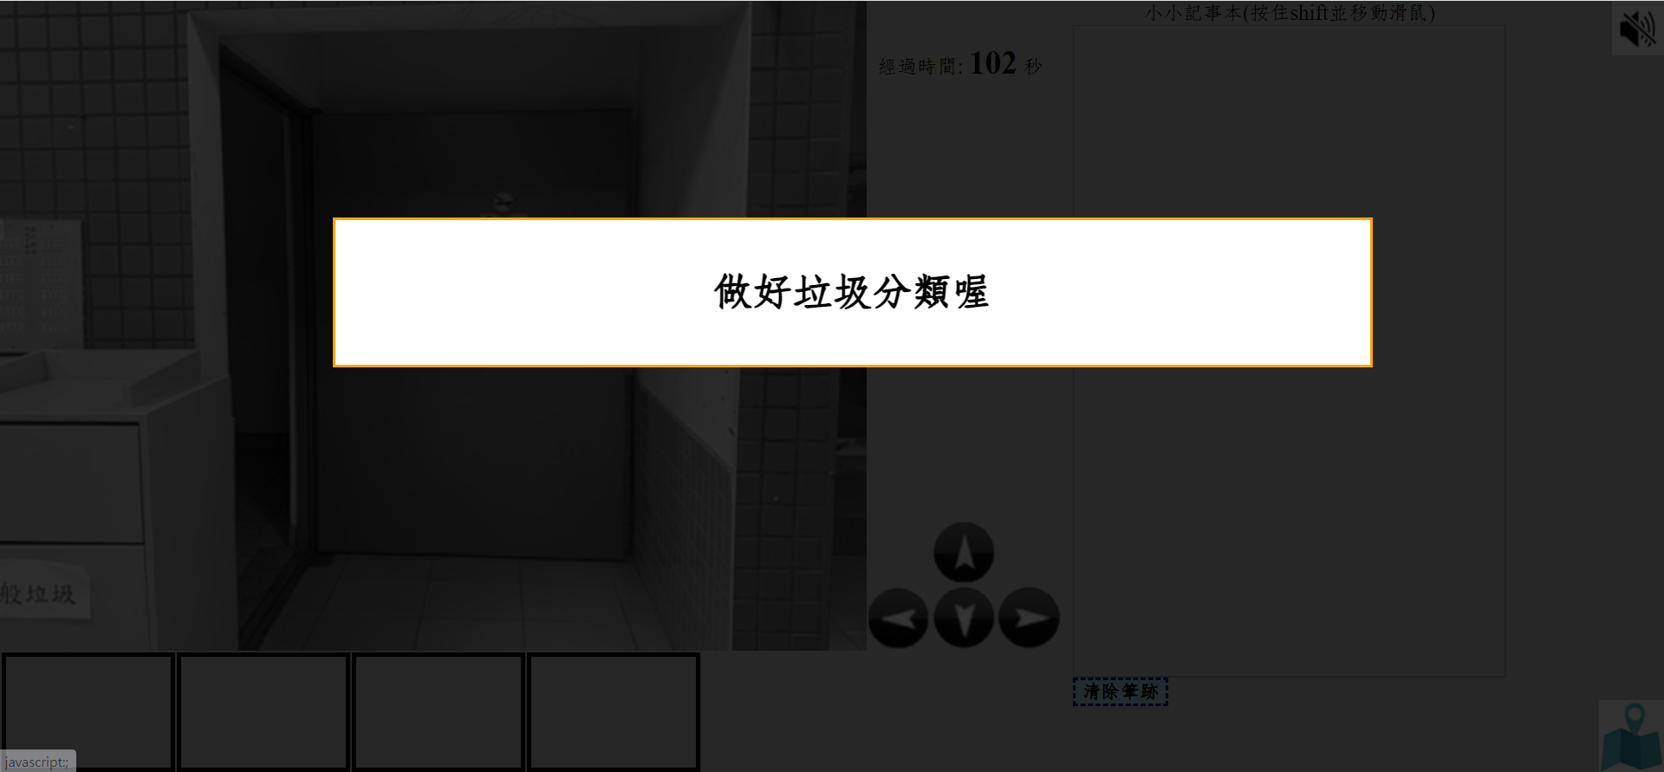
作品展示-遊戲畫面
更多的彈跳視窗

Slide 19
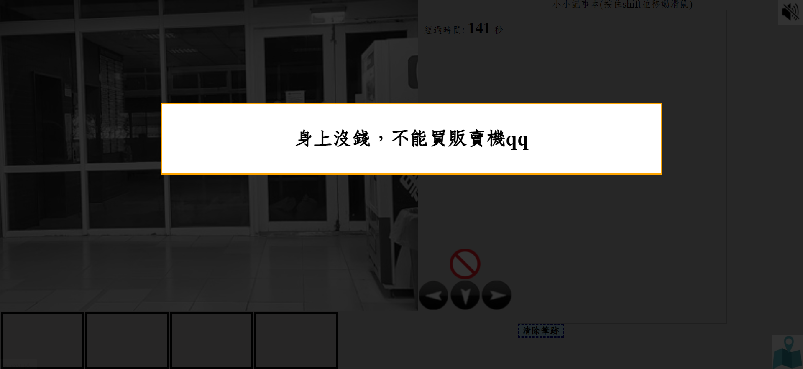
作品展示-遊戲畫面
更多的彈跳視窗

Slide 20
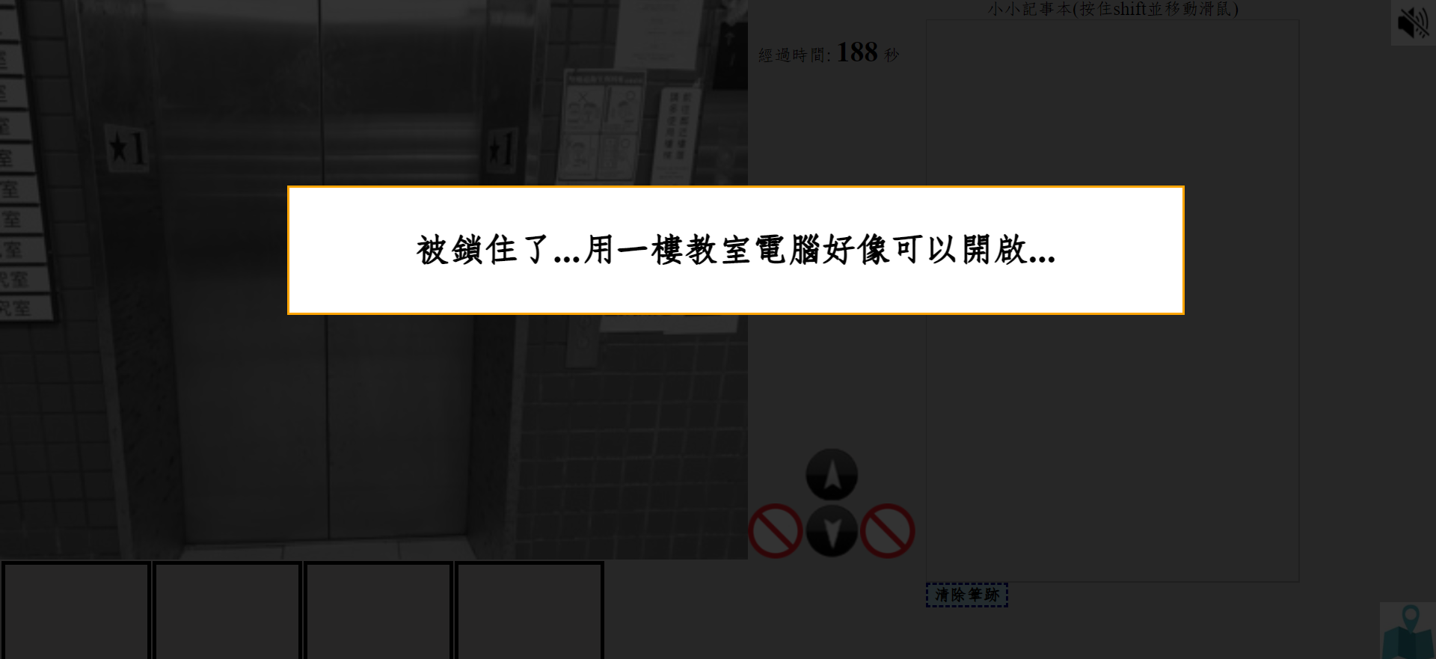
作品展示-遊戲畫面
更多的彈跳視窗

Slide 21
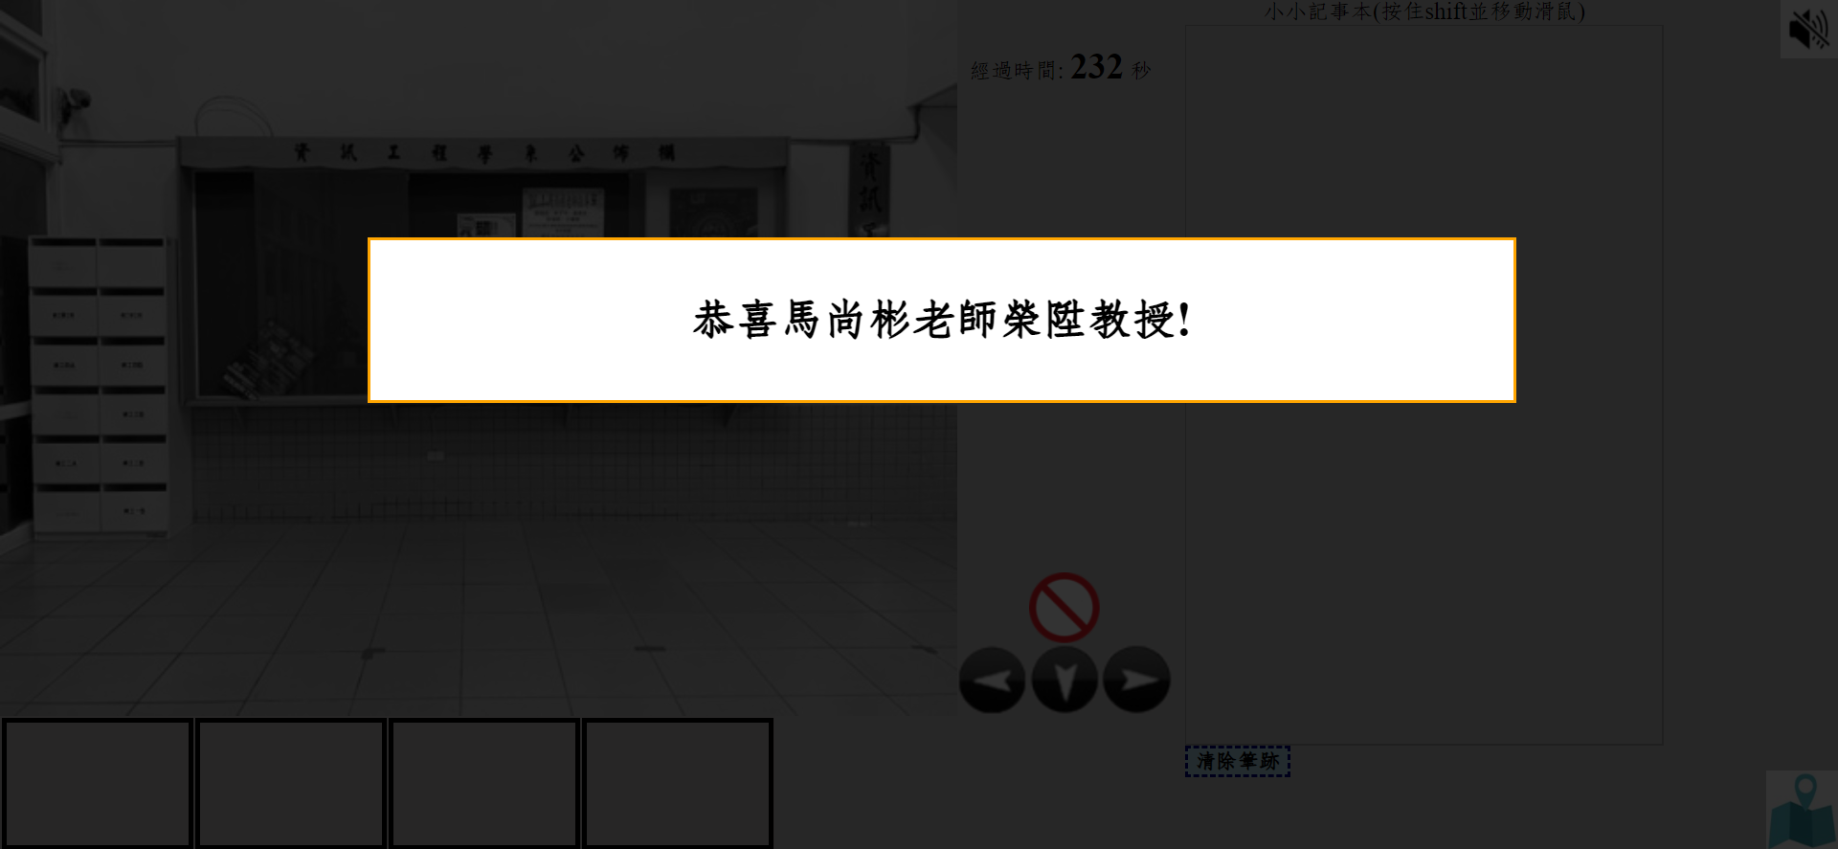
作品展示-遊戲畫面
最重要的彈跳視窗!!(剛好公告欄的內容是這個)

Slide 22
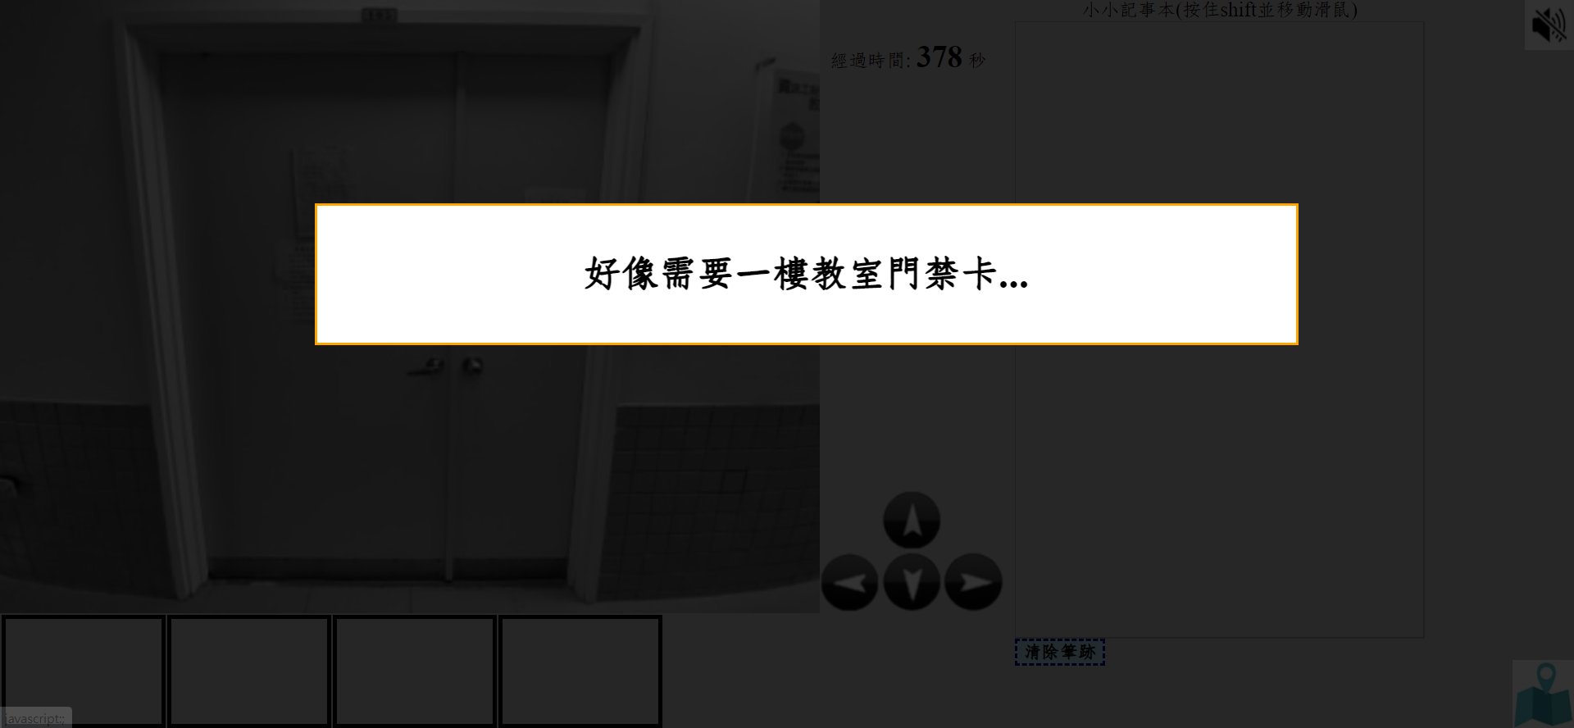
作品展示-遊戲畫面
更多的彈跳視窗

Slide 23
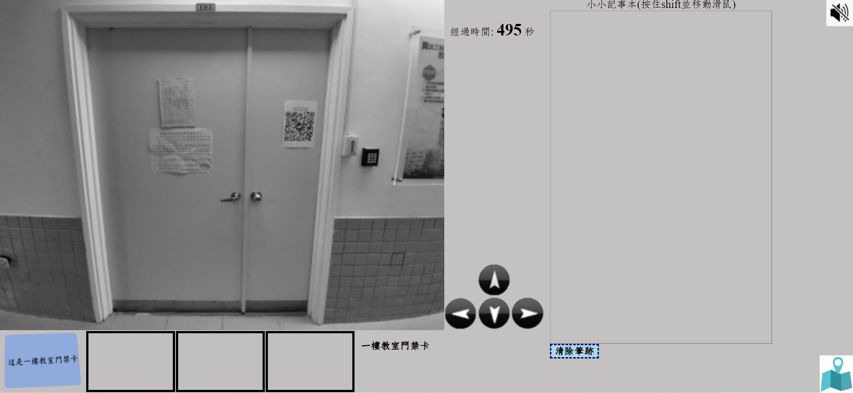
作品展示-遊戲畫面
滑鼠移到道具欄的道具上，會跑出文字顯示該道具為何

Slide 24
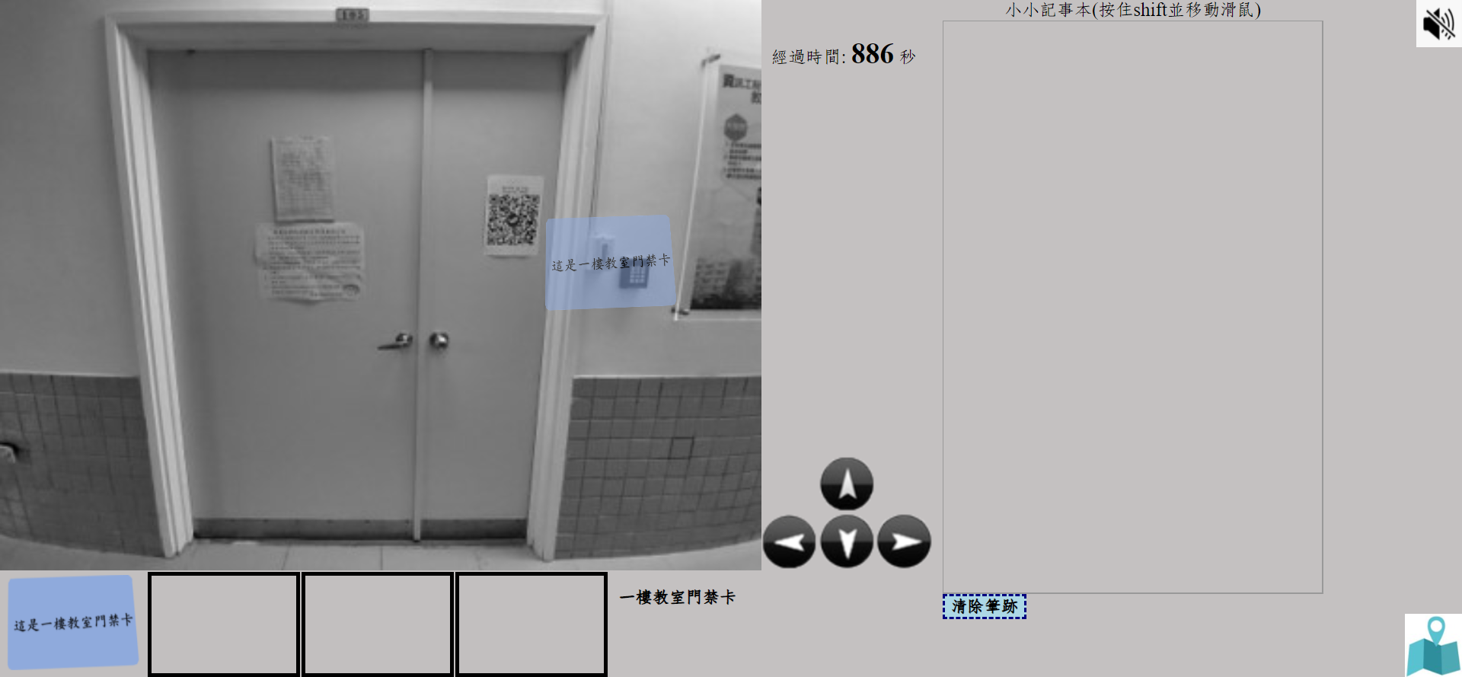
作品展示-遊戲畫面
拖放使用道具

Slide 25
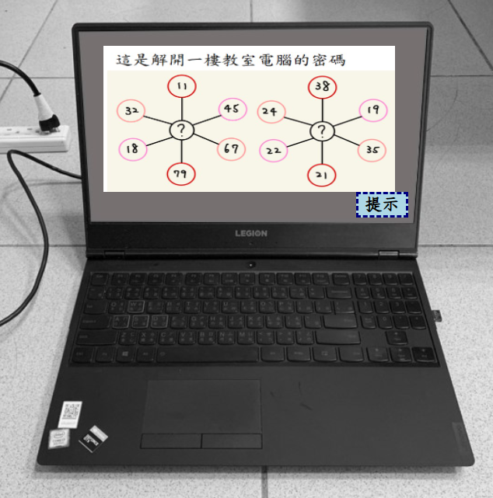
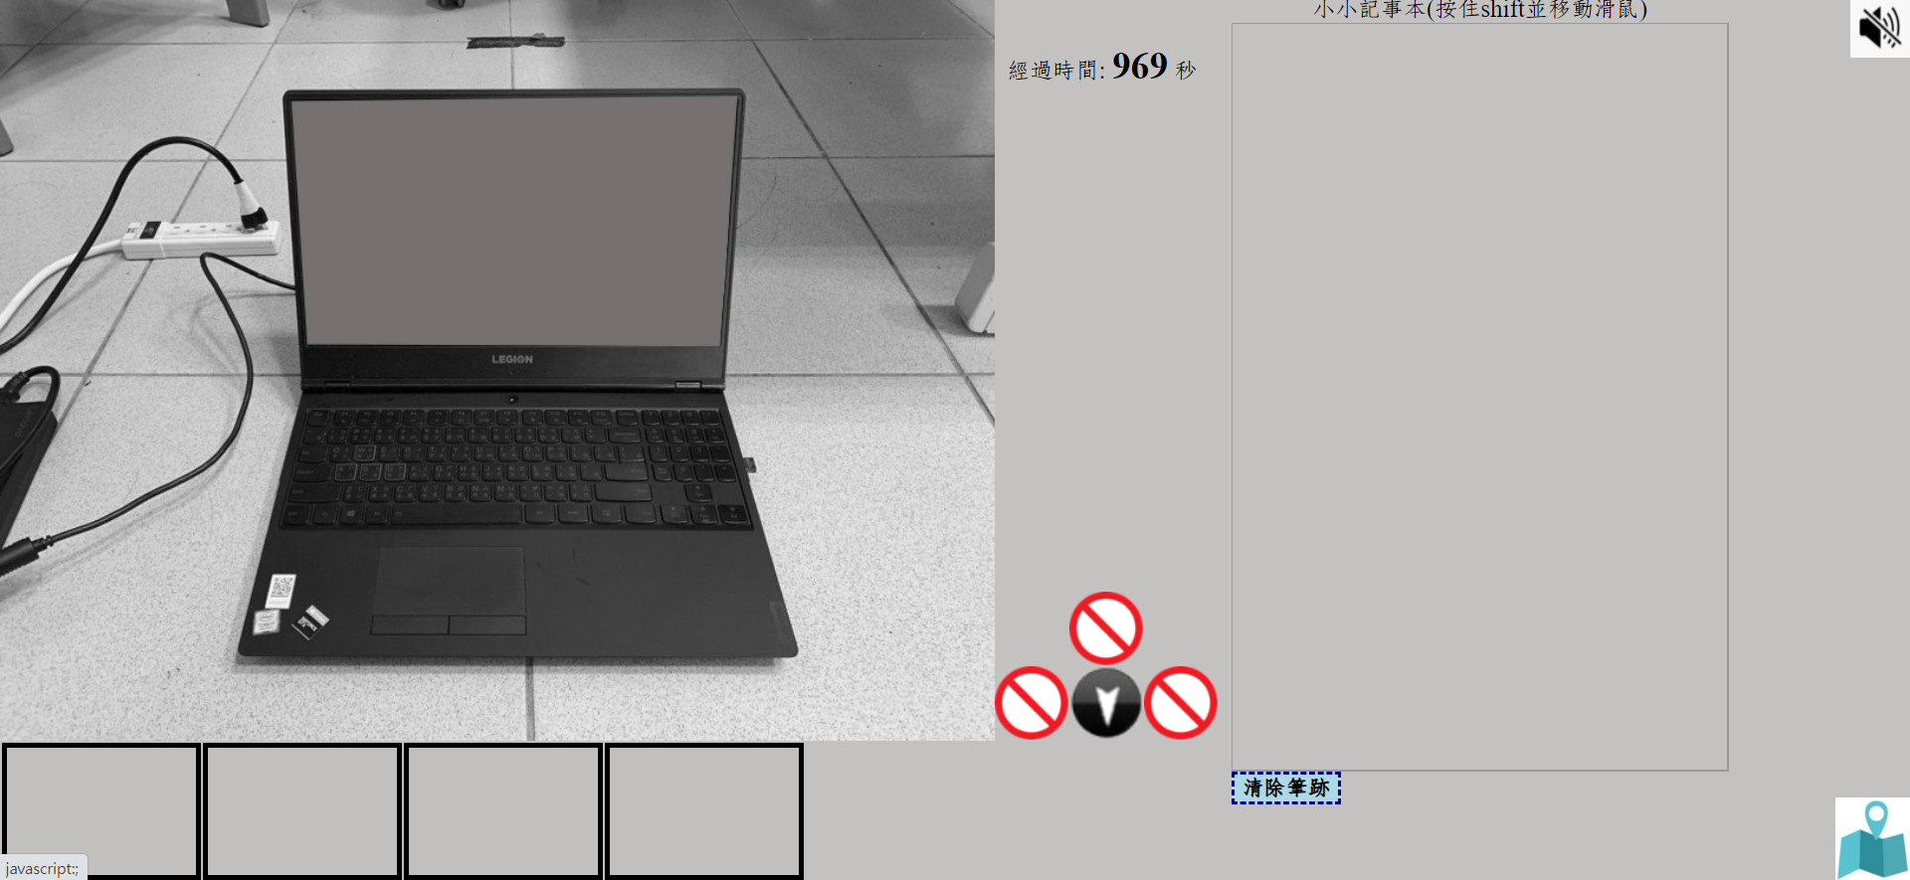
作品展示-遊戲畫面
點擊鍵盤後出現題目

Slide 26
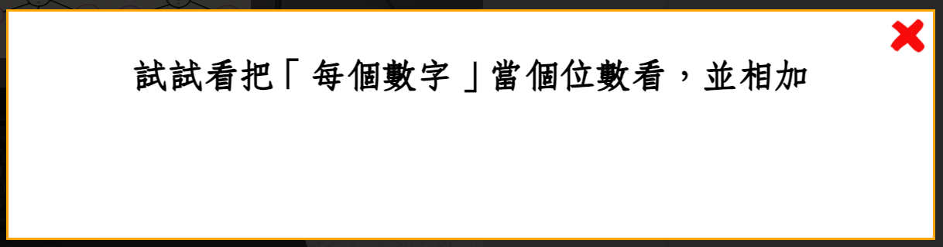
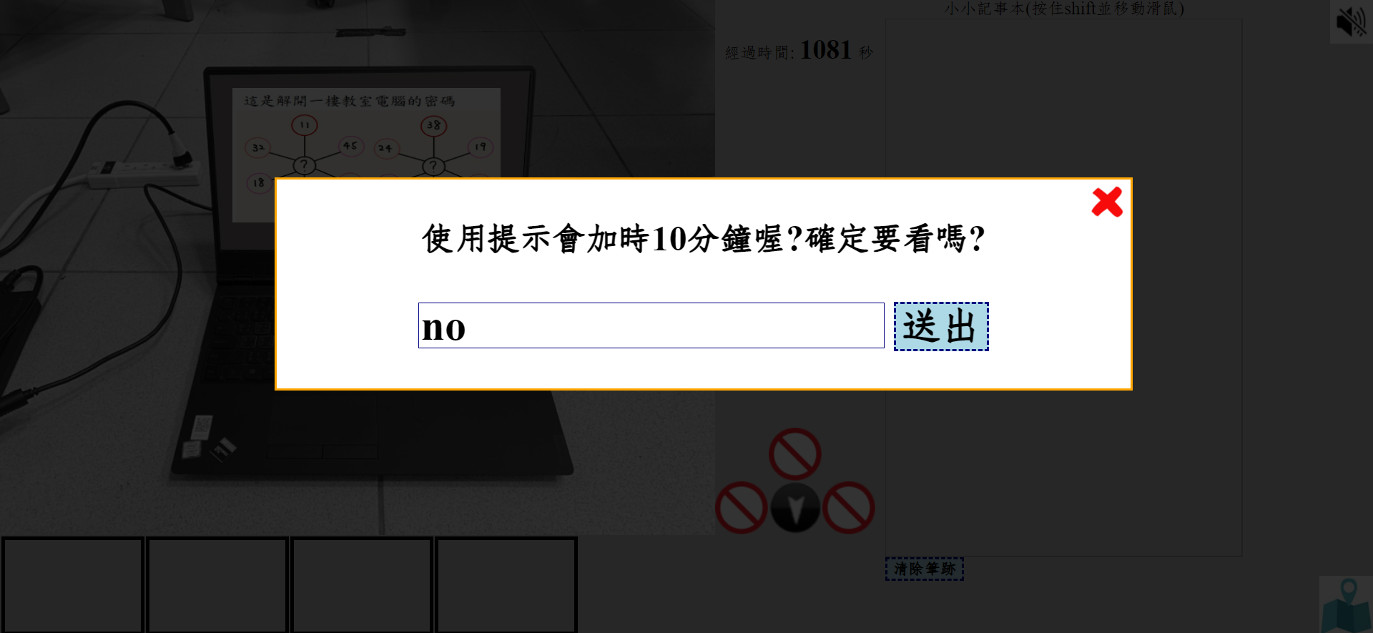
作品展示-遊戲畫面
點擊送出後出現提示
再次點擊提示就不會加時了
預設no
點擊提示後出現確認的彈跳視窗

Slide 27
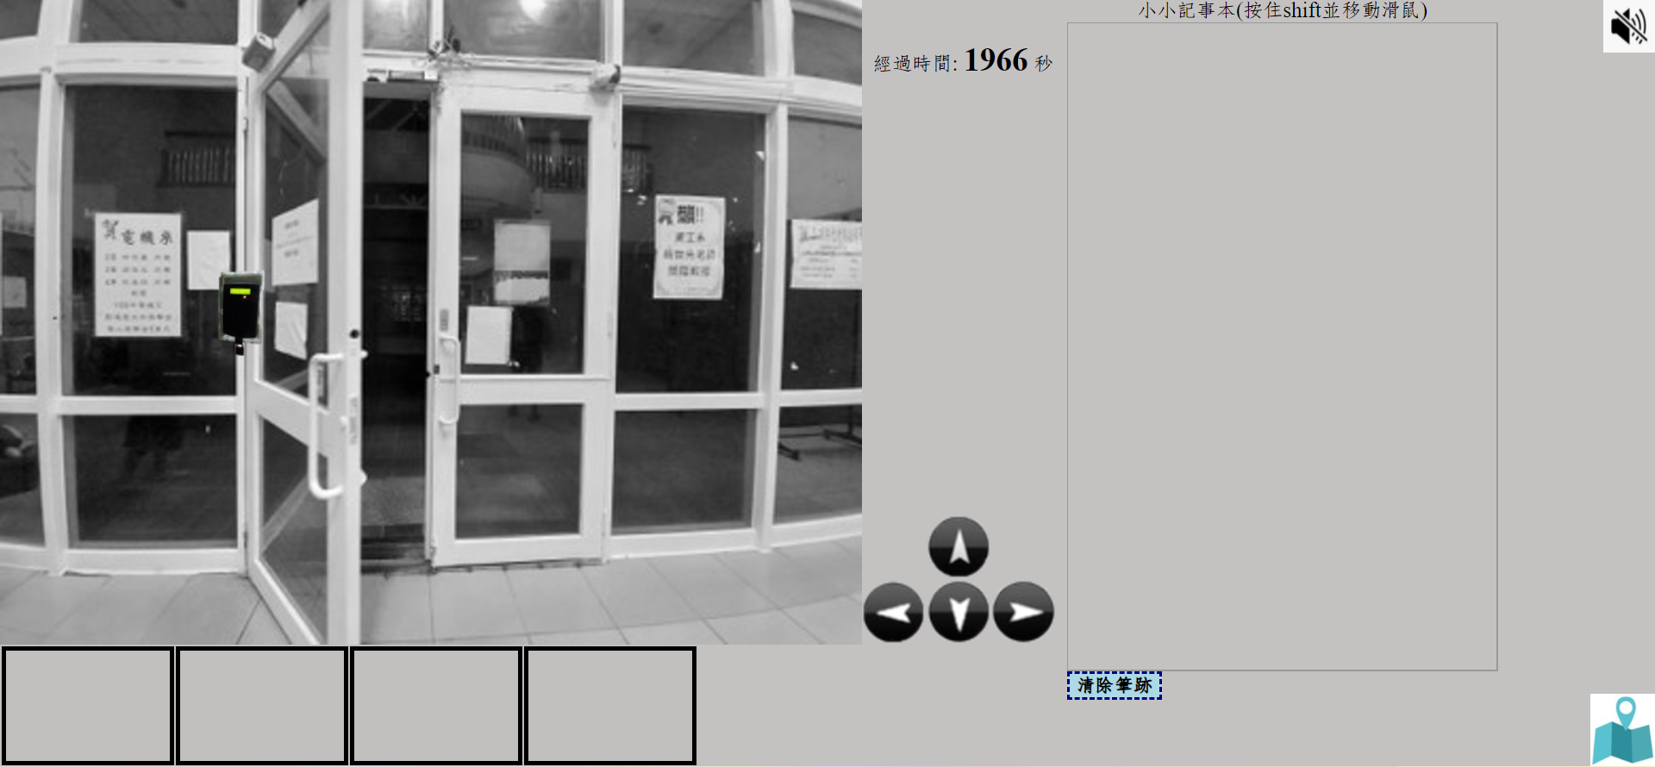
作品展示-遊戲畫面
打開大門後，停止計時

Slide 28
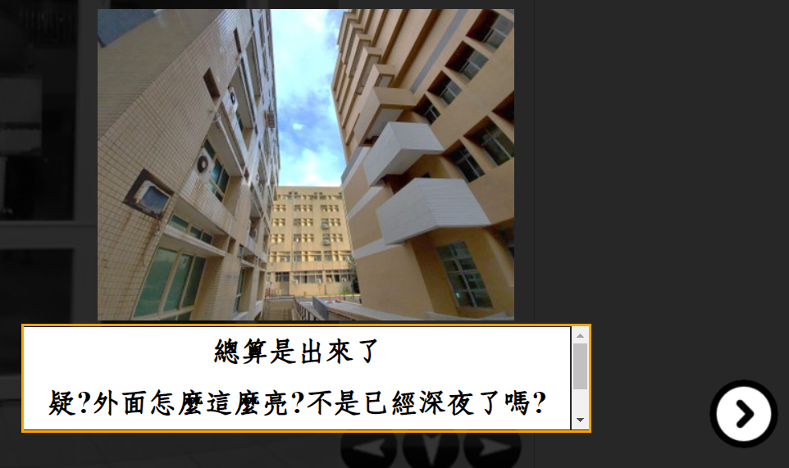
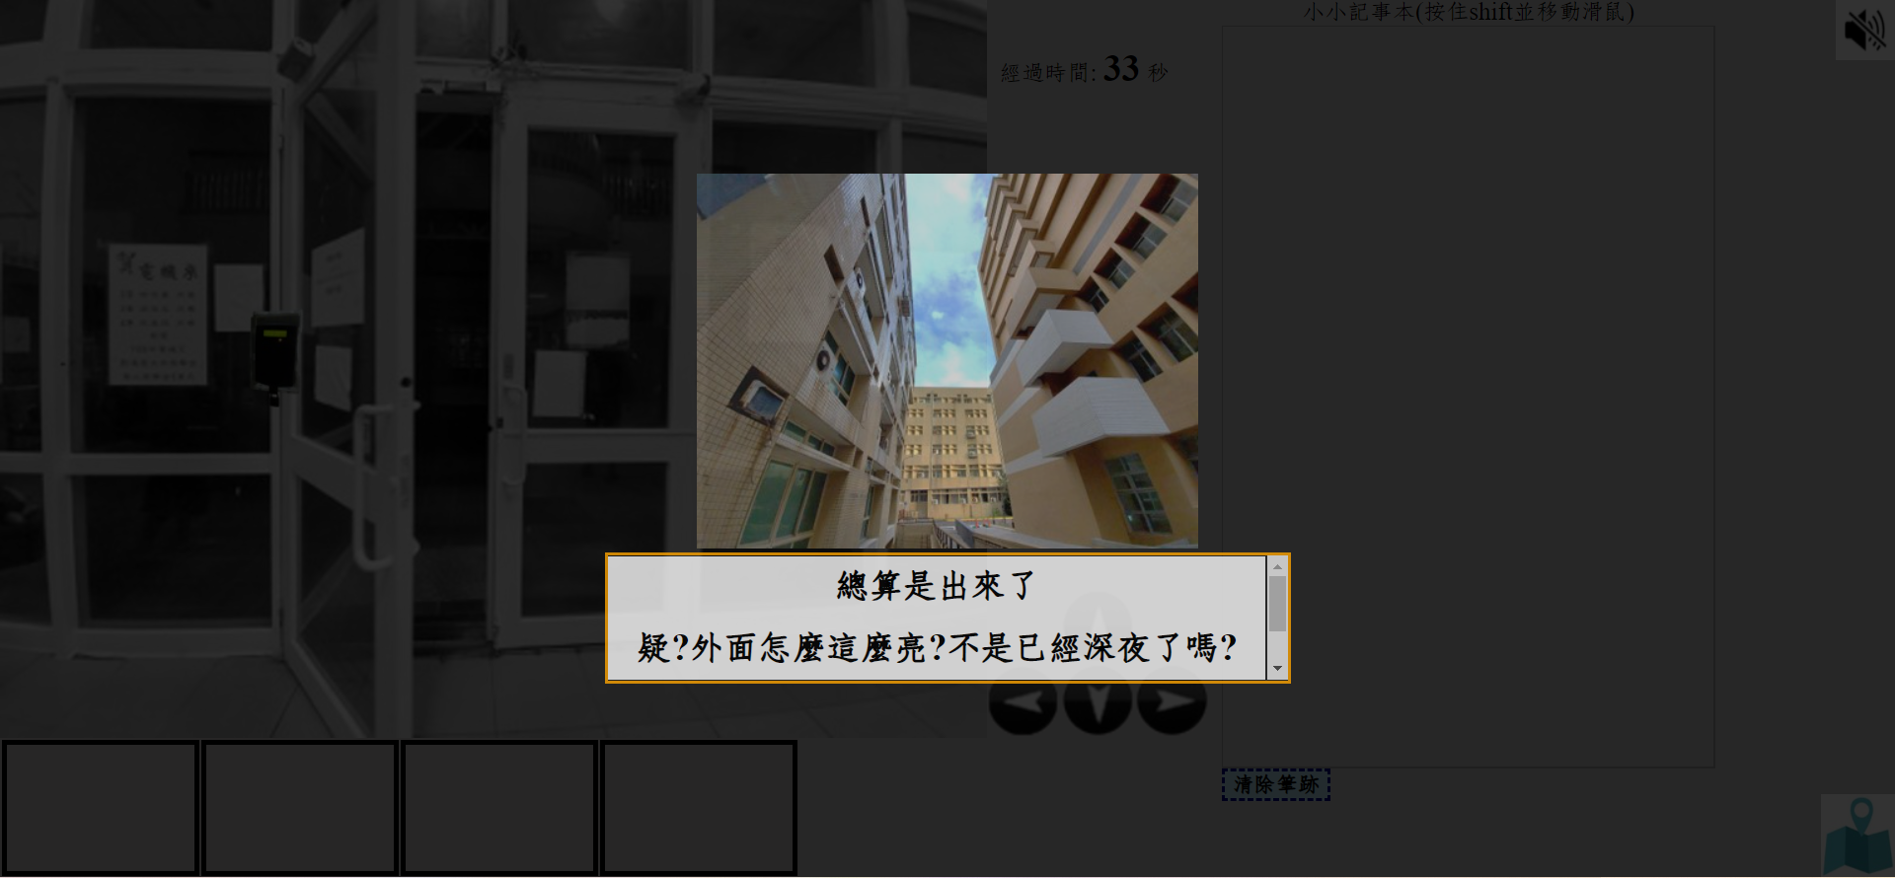
作品展示-遊戲畫面
腳步聲播放完時才出現繼續的按鈕
出門後，背景BGM會關閉，並出現一小段故事(使用淡入效果)

Slide 29
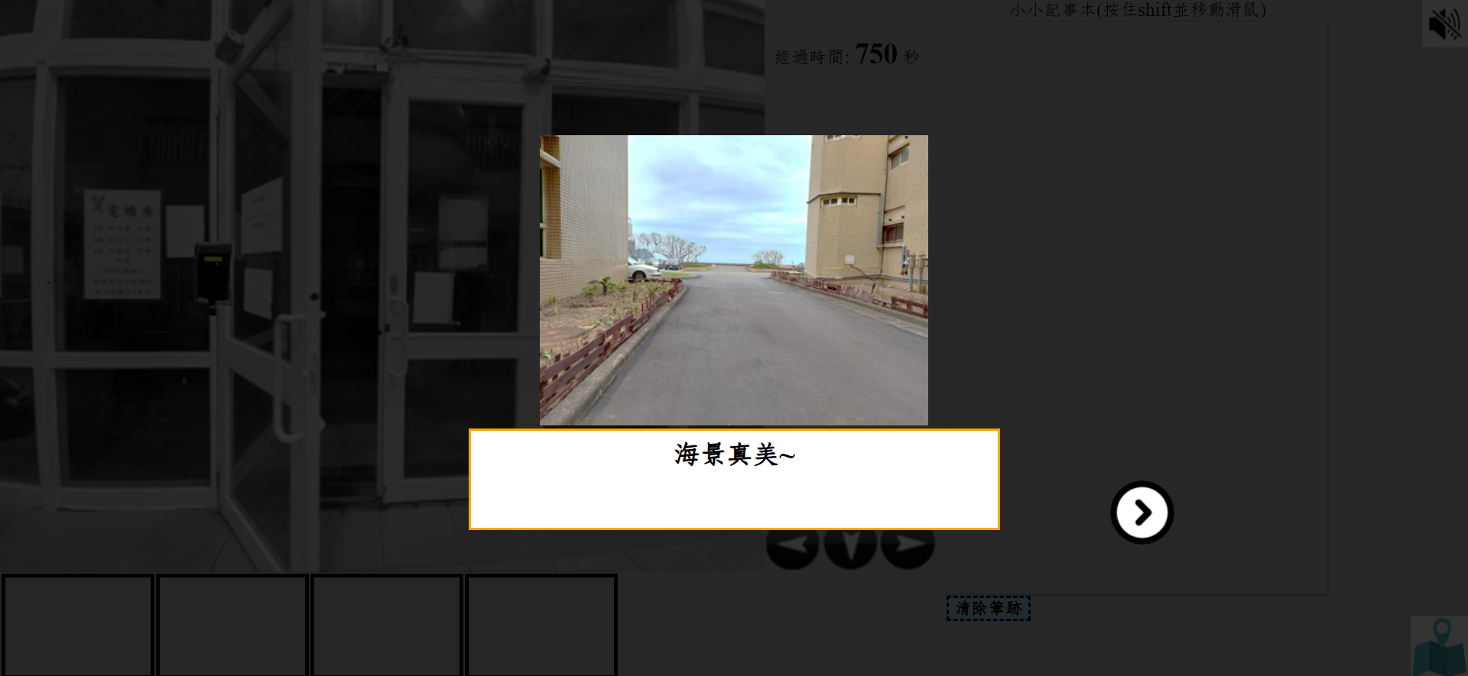
作品展示-遊戲畫面

Slide 30
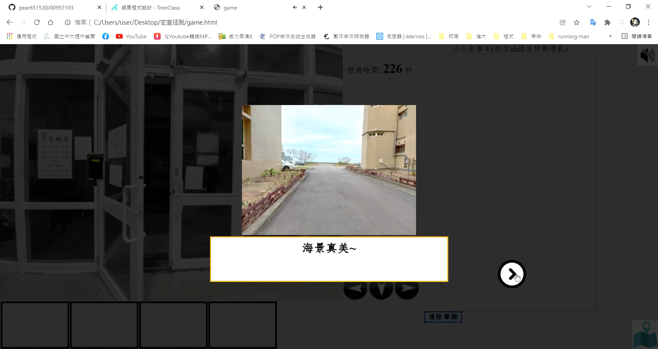
作品展示-遊戲畫面

Slide 31
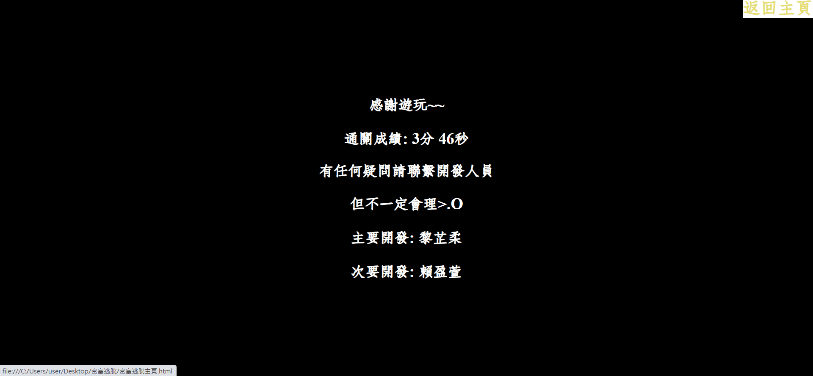
作品展示-遊戲畫面
出現最終成績

Slide 32
使用技術
HTML5
Javascript(DOM、EVENT、AJAX)
CSS
Jquery
Google sheets當資料庫

Slide 33
分工
賴盈萱: 首頁 + 遊戲介紹 + 場景拍攝
HTML5、CSS、 DOM、EVENT
黎芷柔: 遊戲畫面 + 照片處理 + 繪製需要物品
Javascript(DOM、EVENT、AJAX)、
HTML5、 Jquery、Google sheets、CSS

